Slide 1
Audit Carrefour
Magasin: Jammel
Le 13 mars 2018
Mme Meriam CHOUCHENE

Slide 2
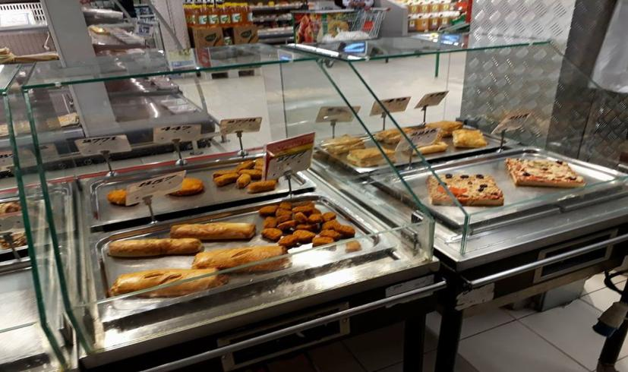
Traiteur: le meuble d’exposition est partiellement protégé

Slide 3
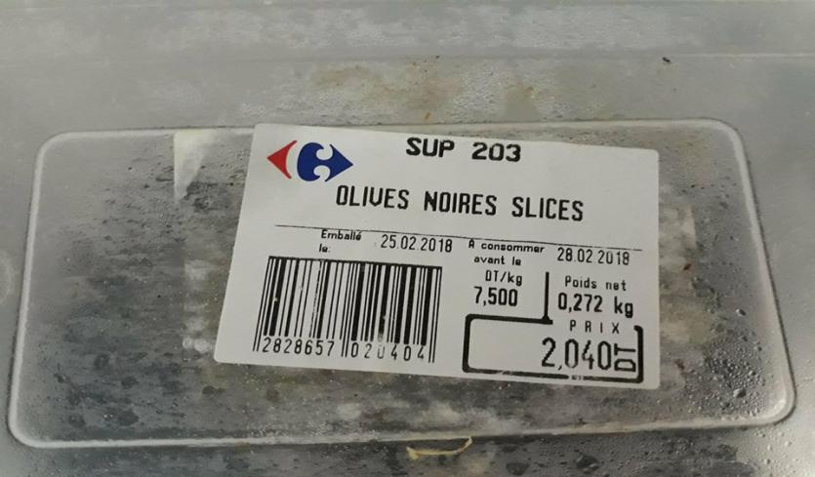
Traiteur: présence d’une boite d’olives slices périmée

Slide 4
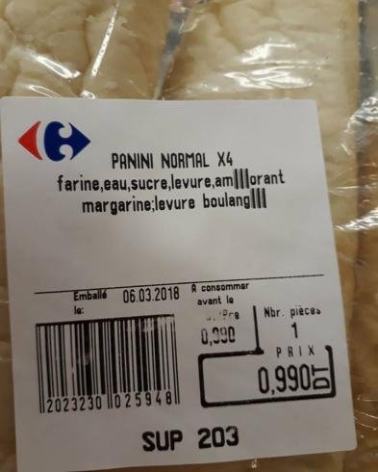
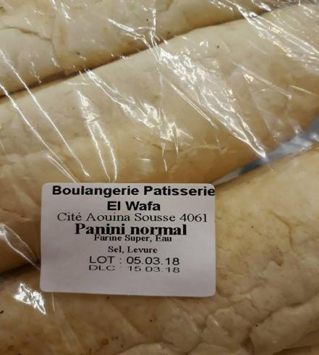
Pâtisserie: la liste des ingrédients du panini normal x4 indiquée sur l’étiquette UHD n’est pas identique à celle du fournisseur.

Slide 5
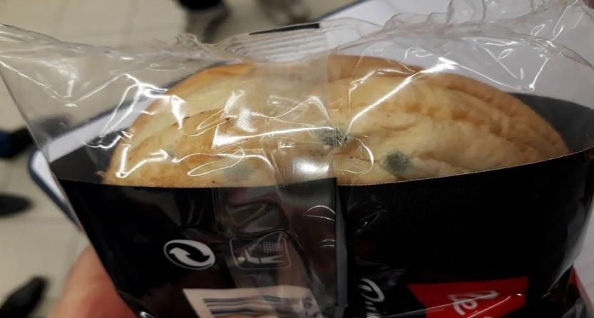
PLS: présence des piqûres de moisissures sur les pains pour hamburger ‘Le boulanger’

Slide 6
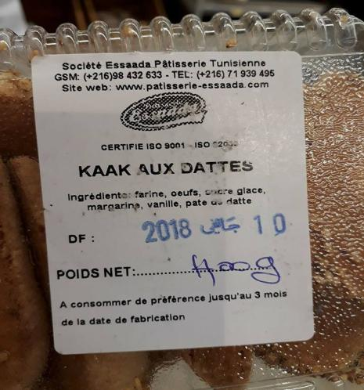
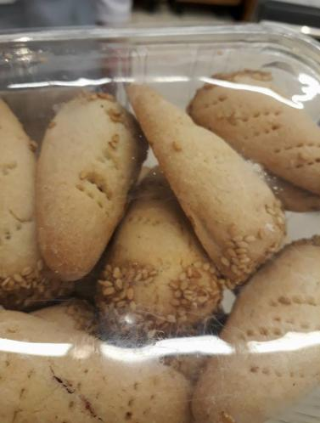
Pâtisserie: Manque de mention sésame sur la liste des ingrédients du kaak aux dattes

Slide 7
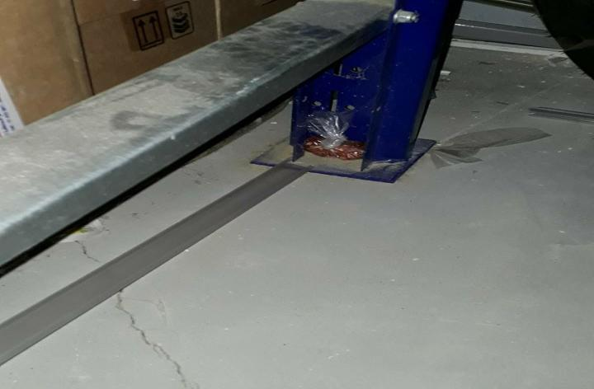
PGC: un appât chimique est placé sous les meubles de la réserve sans protection

